Slide 1

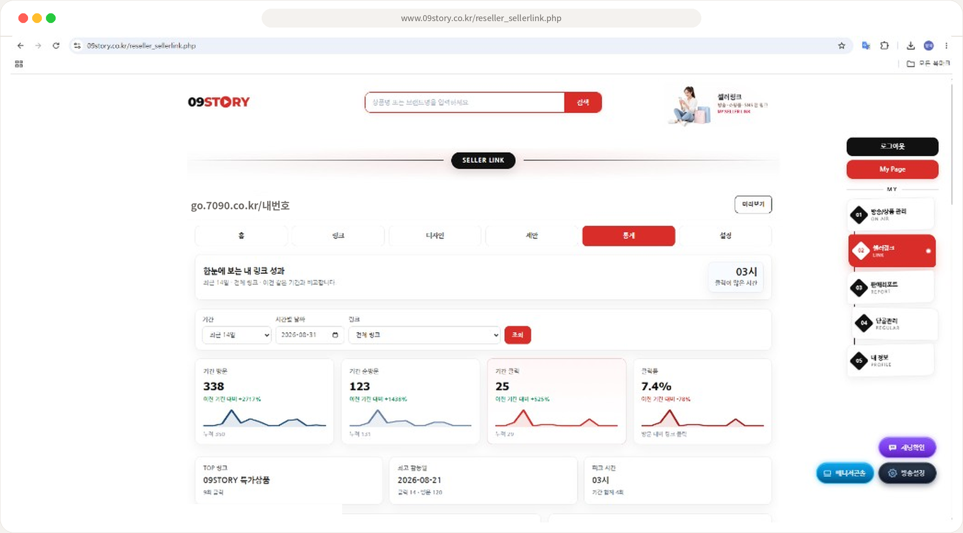
MANUAL 03 / 03
셀러링크
셀러링크 만들기
틱톡·인스타 프로필에 넣을 주소 하나.
디자인하고, 링크를 넣고, 공개하면 끝입니다.
약 8분
www.09story.co.kr/manual

Slide 2
셀러링크 만드는 순서
아래 순서대로 진행하면 됩니다.
01
02
03
04
관리 화면
디자인
링크 추가
공개·복사
My Page → 셀러링크로
들어갑니다.
이름·사진·색을
저장합니다.
공구·라이브 버튼을
만듭니다.
페이지를 공개한 뒤
주소를 SNS에 붙입니다.
09STORY · 셀러링크
02

Slide 3
셀러링크 관리 화면 열기
PC: www.09story.co.kr 로그인 → My Page → 셀러링크 · 휴대폰: 메뉴 → 셀러링크
01
09STORY 로그인
평소 셀러 계정으로 로그인합니다.
02
셀러링크 메뉴
PC는 My Page → 셀러링크 (reseller_sellerlink.php)를 엽니다.
03
처음 한 번
이용 안내가 나오면 확인 후 「동의하고 시작」을 누릅니다.
확인 관리 화면 위 메뉴: 홈 · 링크 · 디자인 · 제안 · 통계 · 설정
09STORY · 셀러링크
03

Slide 4
통계 화면
09STORY My Page → 셀러링크에서 처음 보이는 탭입니다. 위쪽 주소부터 확인하세요.
01
09STORY 화면
www.09story.co.kr 로그인 뒤 My Page → 셀러링크에서 엽니다.
02
내 주소
go.7090.co.kr/내번호 — SNS에 넣을 주소입니다.
03
메뉴 6개
홈 · 링크 · 디자인 · 제안 · 통계 · 설정
04
방문 · 클릭
기간 방문·클릭·TOP 링크로 성과를 봅니다.
09STORY · 셀러링크
04

Slide 5
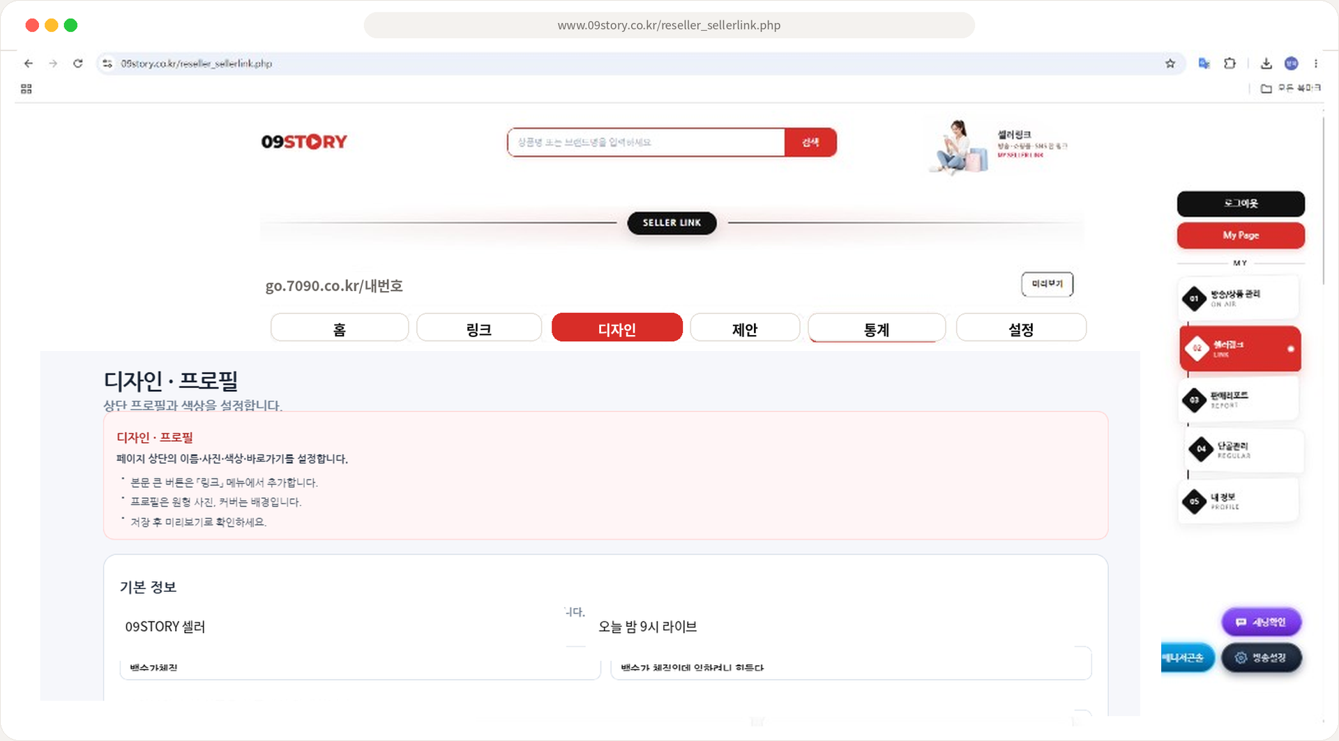
디자인
위에서 아래로 입력한 뒤, 맨 아래 「디자인 저장」을 꼭 누르세요.
01
기본 정보
표시 이름 · 한줄 공지 · 소개를 적습니다.
02
이미지
아래로 내려 프로필·커버 사진을 등록합니다.
03
스타일
테마 색과 버튼 모양을 고릅니다.
04
디자인 저장
미리보기에 반영된 뒤 저장해야 방문자에게 보입니다.
09STORY · 셀러링크
05

Slide 6
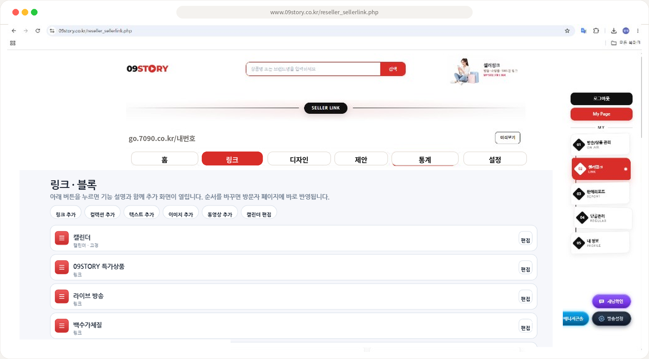
링크
방문자 페이지의 버튼 목록입니다. 위쪽 추가 버튼으로 만듭니다.
01
링크 추가
일반 쇼핑 버튼은 「링크 추가」로 만듭니다.
02
다른 블록
글·사진·동영상은 필요할 때만 추가합니다.
03
순서 변경
왼쪽 빨간 손잡이로 위아래를 바꿉니다.
04
편집
오른쪽 「편집」으로 주소·공개를 고칩니다.
09STORY · 셀러링크
06

Slide 7
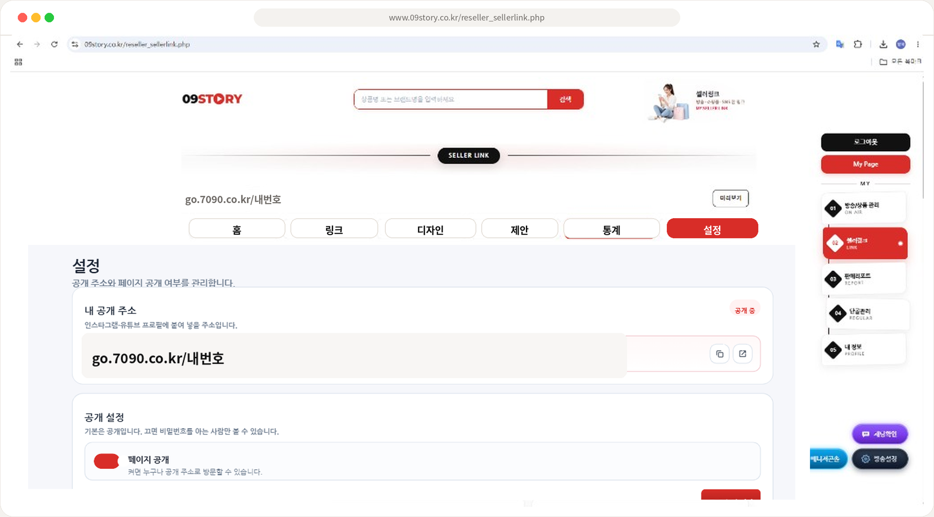
설정 · 공개
공개 주소와 공개 스위치를 한 화면에서 확인합니다.
01
내 공개 주소
프로필에 붙일 주소와 복사 버튼입니다.
02
공개 중
이 배지가 보이면 방문 가능한 상태입니다.
03
페이지 공개
스위치를 켜 두었는지 확인합니다.
04
공개 설정 저장
바꾼 뒤 빨간 저장을 누릅니다.
09STORY · 셀러링크
07

Slide 8
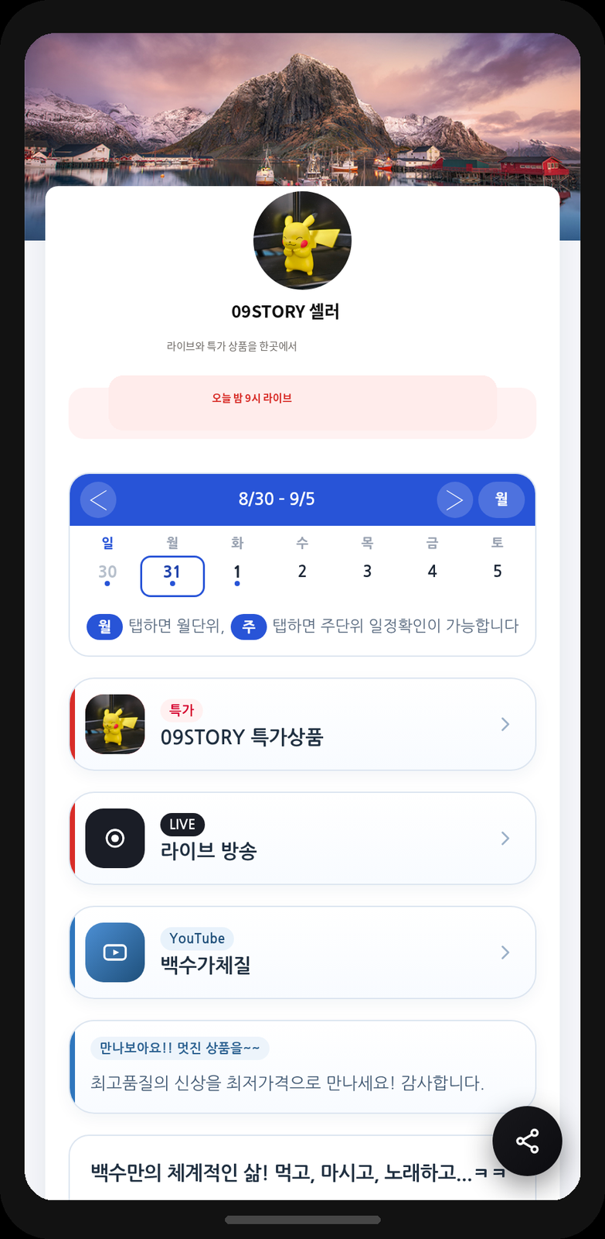
방문자가 보는 페이지
복사한 주소를 열면 이 화면이 나옵니다. SNS 프로필에 붙이기 전에 한 번 확인하세요.
01
프로필
저장한 이름·사진·한줄 공지가 위에 보입니다.
02
버튼
링크 탭에서 만든 공구·라이브 버튼입니다.
03
순서
관리 화면에서 바꾼 순서가 그대로 반영됩니다.
04
공유
오른쪽 아래 공유 버튼으로도 주소를 보낼 수 있습니다.
09STORY · 셀러링크
08

Slide 9
페이지 공개하고 SNS에 붙이기
메뉴 → 설정 → 페이지 공개 / 주소 복사
01
페이지 공개
「페이지 공개」를 켠 뒤 「공개 설정 저장」을 누릅니다.
02
주소 복사
위쪽 go.7090.co.kr/내번호 전체를 복사합니다.
03
프로필에 붙이기
틱톡·인스타·유튜브 프로필 링크에 붙여 저장합니다.
확인 「공개 중」이면 방문자가 들어올 수 있습니다.
09STORY · 셀러링크
09

Slide 10
이제 화면에서 바로 진행하세요.
디자인 저장 → 링크 추가 → 공개 → 주소 복사
www.09story.co.kr/manual

